Slide 1
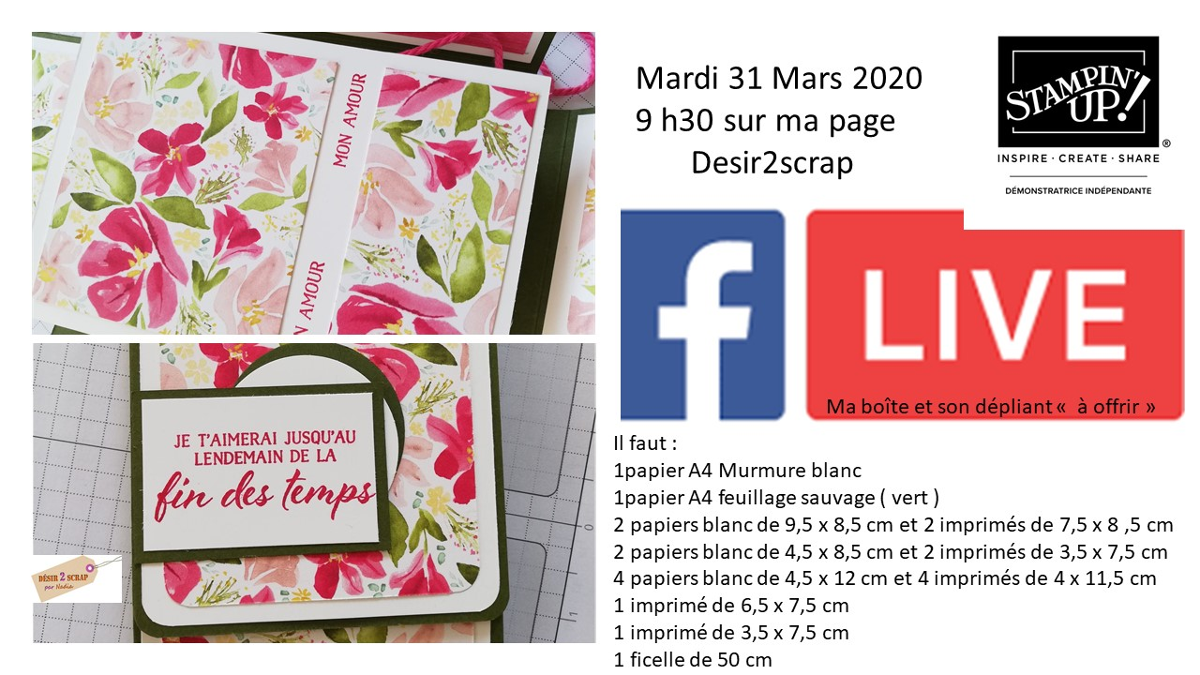
Matériel utilisé :
Tutoriel
Papier cartonné A4 feuillage sauvage réf 133683
Papier cartonné A4 Murmure blanc réf 106549
Papier de la série design réf 151319
Set de tampons « sentiments éternels » réf 149816

Slide 2
Pli à 5 et 6 cm sur 3 côtés 2 longs et 1 court
Sur 1 côté 1 pli à 10 et 11 cm
Vous pouvez arrondir les angles sur chaque extrémités
29,7 cm
1 cm
21 cm
5 cm
1 cm
5 cm
5 cm
1 cm
1 cm
10 cm

Slide 3
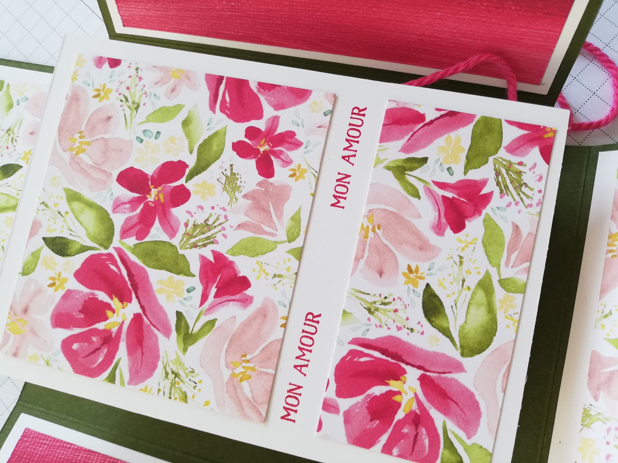
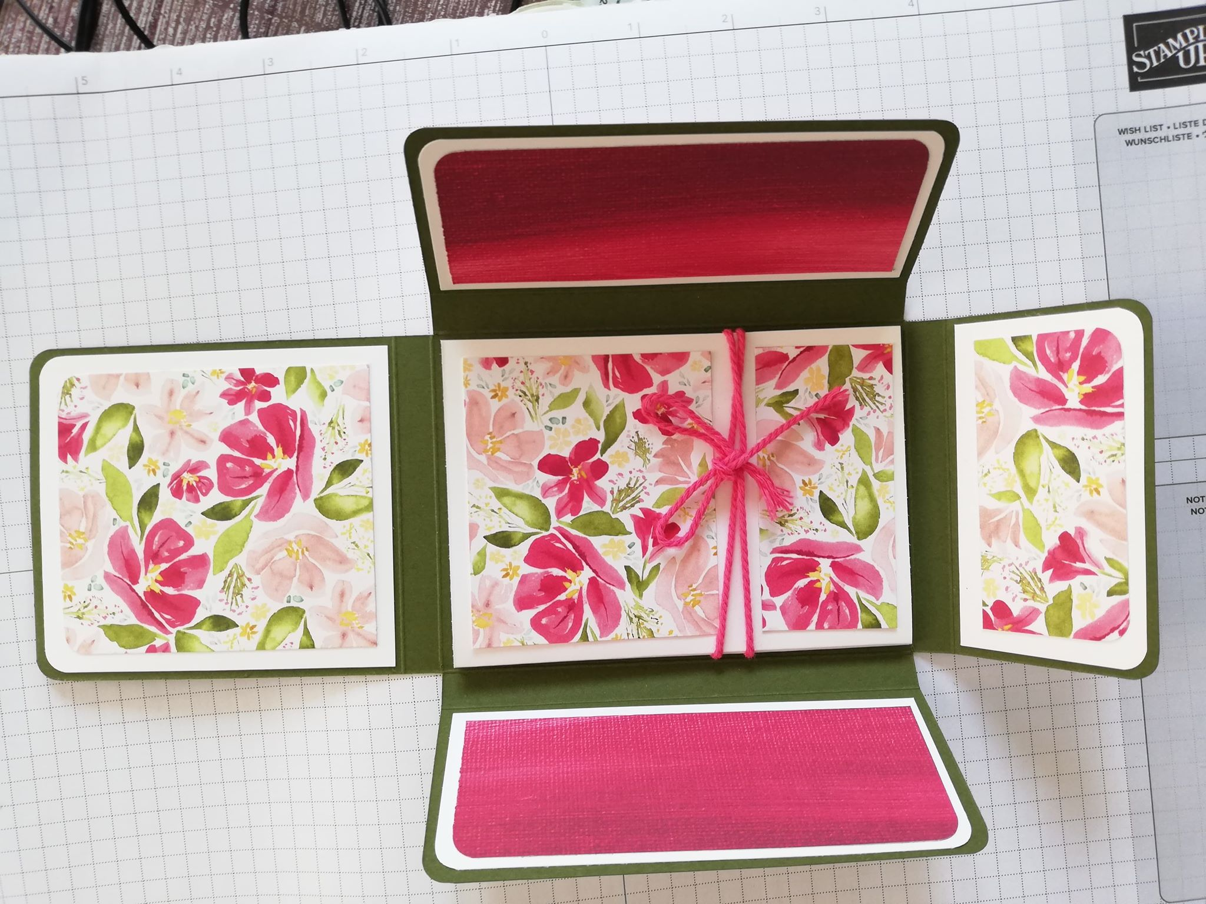
1 papier blanc de 12 x 21 cm pli à 8,5 puis 17 cm
1 papier blanc de 12 x 17 cm pli à 8,5 cm
Tamponner votre accordéon
Coller en accordéon ces 2 morceaux
Placer une ficelle avant de coller votre accordéon en centre de la boîte !
Design de 7,5 x 6,5 cm
design de 7,5 x 3,5
Coller vos 2 morceaux de papier blanc de 4,5 x 12 cm
1 blanc de 8,5 x 4,5 cm et 1 de 8,5 x 9,5 cm ainsi que les papier design suivant :
2 de 4 x 11,5 cm
1 de 3,5 x 7,5 cm
1 de 7,5 x 8,5 cm

Slide 4
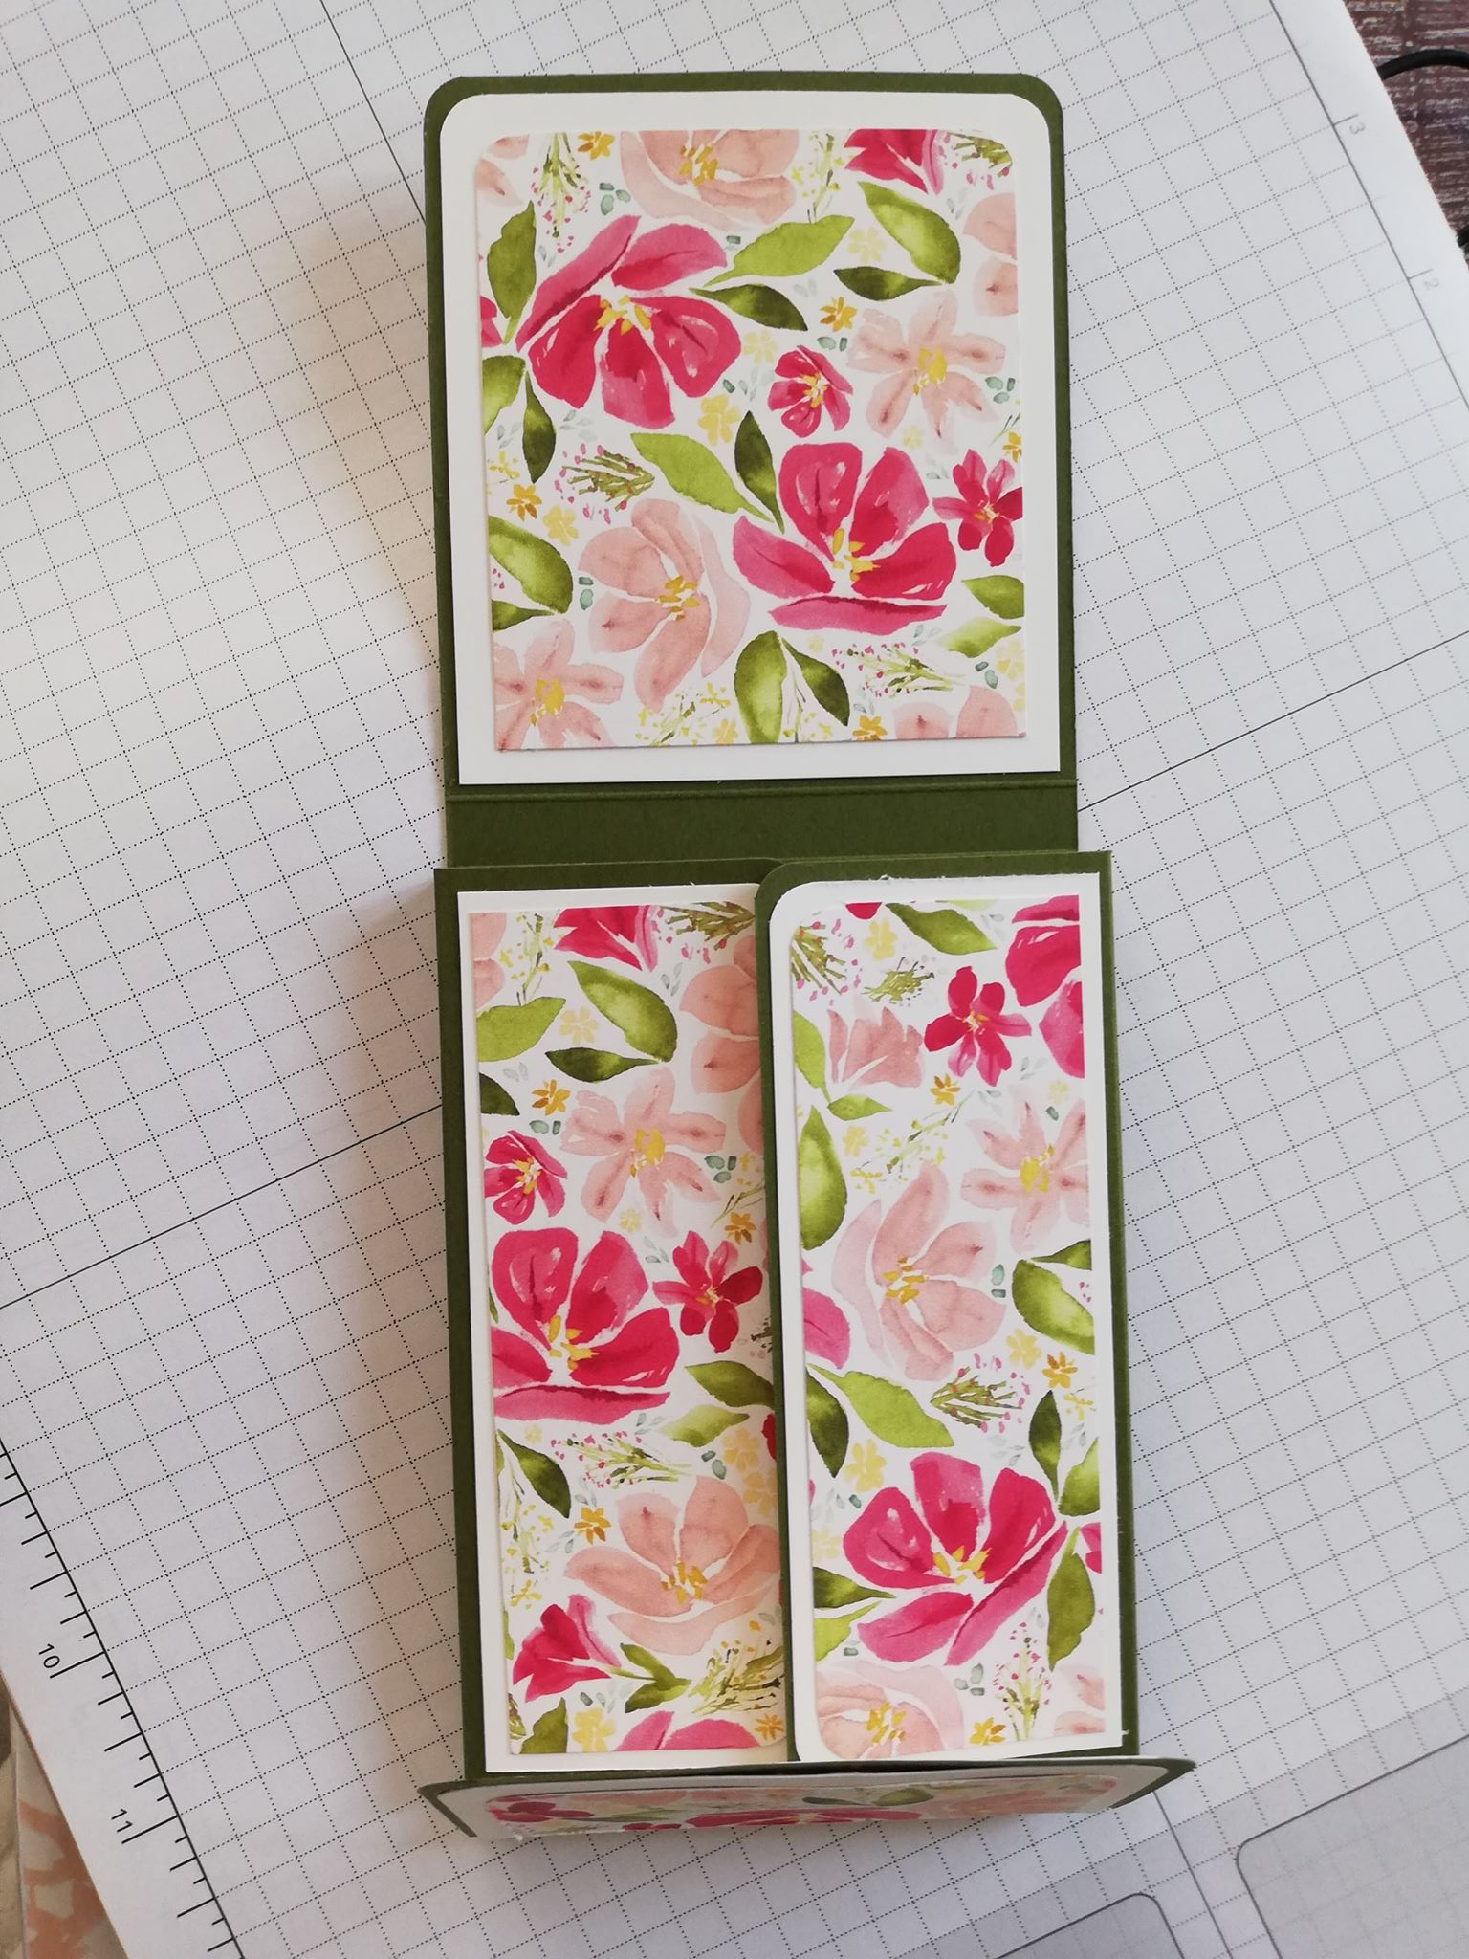
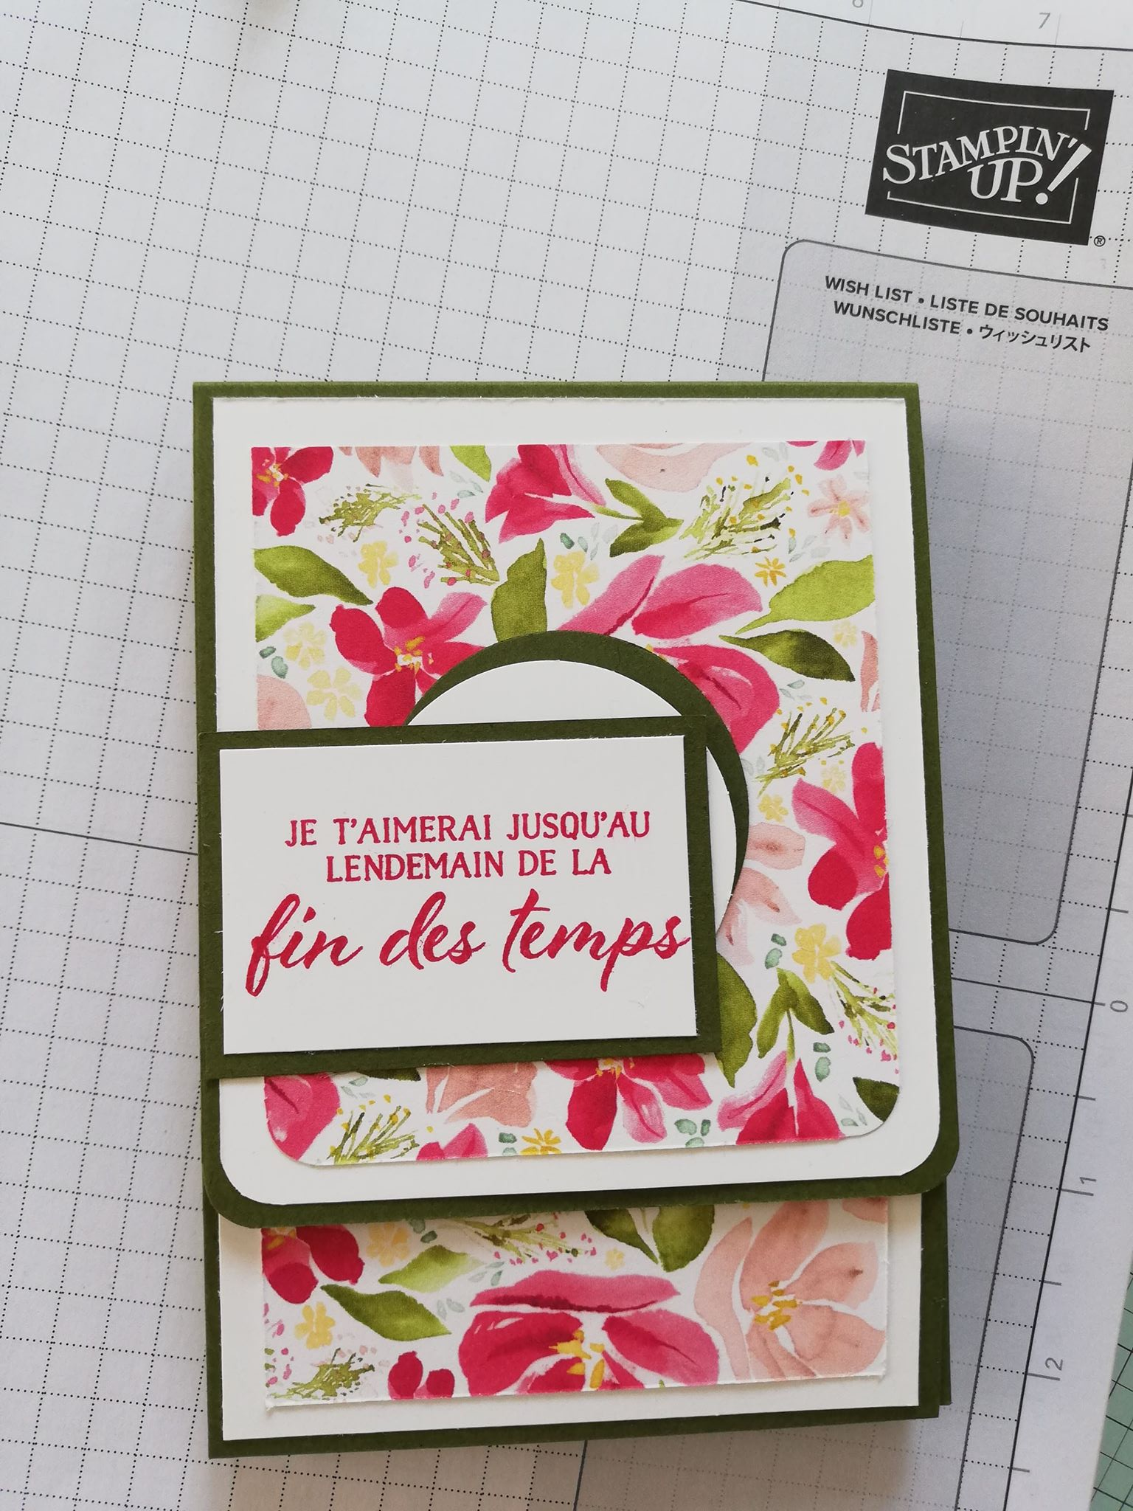
1 papier blanc de 8,5 x 9, 5cm
1 Design de 7,5 x 8,5 cm
1 demi-cercle vert et 1 blanc à peu près 4 de diamètre
2 blancs de 4,5 x 12 cm et 2 design de 4 x 11,5 cm
1 rectangle de 4 x 6 cm en vert
1 blanc tamponné de 3,5 x 5,5 cm
1 aimant
1 aimant a insérer sous le papier blanc en étant en phase avec le premier
1 blanc de 4,5 x 8,5 cm et design de 3,5 x 7,5 cm

